Slide 1
LAB 3.2: CITTADINANZA DIGITALE (SMART CITIES E CITIZEN SCIENCE)
Conduttore: Raffaele Gareri Facilitatrice: Valentina Bondesan
Incontro 4: lunedì 07/02/2022 ore 09.00-11.00

Slide 2
Agenda
h.9,00 - 9,30:
Introduzione al tema sostenibilità
(ambientale, sociale e finanziaria)
h.9,30 – 10,15:
Condivisione esperienze note in atto
h.10,15 – 10,45:
Identificazione possibili sperimentazioni
h.10,45 – 11,00:
Considerazioni conclusive

Slide 3
Biblioteche e sostenibilità
Le biblioteche sono istituzioni fondamentali per il raggiungimento degli Obiettivi e riguardano:
Obiettivo 1 sconfiggere la povertà educativa.
Obiettivo 4 contribuire a garantire un'istruzione di qualità
Obiettivo 10 ridurre le disuguaglianze, consentendo l’accessibilità indiscriminata alla conoscenza
Obiettivo 16 accesso all'informazione
Obiettivo 17 partnership per il raggiungimento degli obiettivi
Per approfondire: Libraries Can Drive Progress Across the Entire UN 2030 Agenda - IFLA (file in formato PDF)

Slide 4
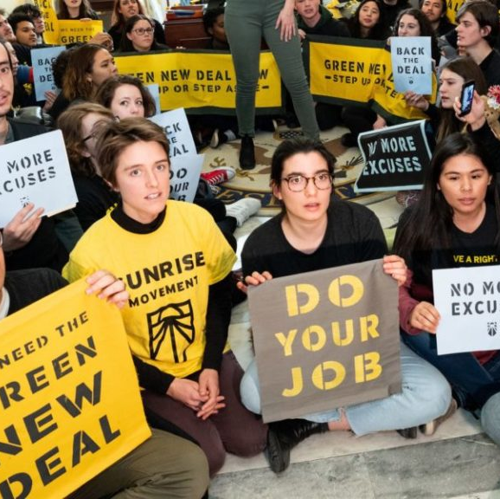
1) Sostenibilità ambientale
Green new deal
Blue economy
Economia circolare
Transizione energetica
Comunità energetiche
Mobilità elettrica
Questa foto di Autore sconosciuto è concesso in licenza da CC BY-SA-NC

Slide 5
Esempio: mobility
Trasporto pubblico locale on demand
Maas (Mobility As A Service)
Questa foto di Autore sconosciuto è concesso in licenza da CC BY-SA

Slide 6
2) Sostenibilità Sociale
Digital divide (connettività aree rurali)
Formazione (100 million learner program)
Punti Roma Facile
Aziende Linkem (https://www.radioradicale.it/scheda/652596/lavoro-in-carcere-intervista-allad-di-linkem-davide-rota-ed-a-domenico-un-ex-detenuto)
Questa foto di Autore sconosciuto è concesso in licenza da CC BY-SA-NC

Slide 7
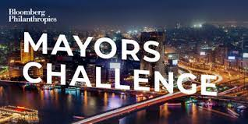
Winning Innovations From the Global Mayors Challenge Each selected city will receive $1 million and expert support to develop a program that provides solutions around sustainability, equity and inclusion
Others reflect a growing awareness of a need to tackle gender and racial inequalities. Colombia’s capital Bogota, for example, plans to create “care blocks” to support overstretched and under-rewarded female caretakers, encourage reductions in women’s unpaid care work and train men to do household chores. In another project touching on this area, Rochester, Minnesota, will engage with communities, employers and labor organizations to design pathways to improve access for women of color to the city’s growing construction industry.

Slide 8
3) Sostenibilità finanziaria
Assetts & skill sharing
PPP
Efficentamento energetico
PNNR
Programmi EU
Questa foto di Autore sconosciuto è concesso in licenza da CC BY

Slide 9
Esempio: Brescia Smart Lighting
>23000 punti illuminanti
21 comuni
43 milioni base asta
8,8 milioni di investimenti
70% risparmio energetico
Questa foto di Autore sconosciuto è concesso in licenza da CC BY-SA-NC

